Slide 1
BÁO CÁO TUẦN 7: UPLIFT MODELING
Tối ưu hóa Lợi nhuận bằng Causal AI

Slide 2
1. Tại sao cần Uplift Modeling?
Giải bài toán Ăn thịt Doanh thu
Hiệu ứng Cannibalization
Giải pháp Uplift
• Khách hàng "Sure Things" đằng nào cũng mua.
• Phát mã cho nhóm này là ném tiền qua cửa sổ.
• Dự đoán CATE cho TỪNG người.
• Tìm ra nhóm "Persuadables" - Chỉ mua khi có mã.
GSM Promotion Experimentation • Báo cáo Chuyên môn • Data Science Team
Project: Uplift Modeling & Causal Inference
01 / 06

Slide 3
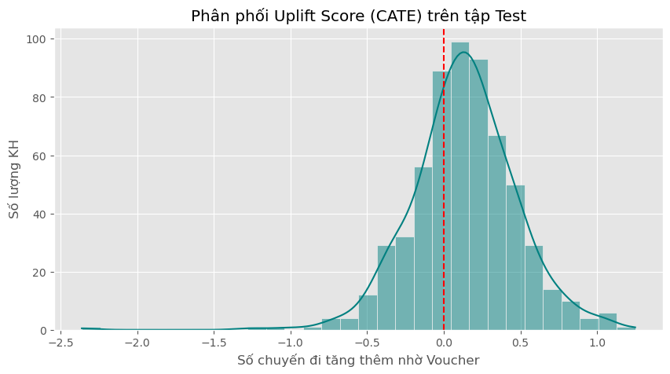
2. Thiết kế & Phân phối CATE
Sự đa dạng trong tác động của Voucher
T-Learner (XGBoost)
• Áp dụng Two-Model Approach để tìm CATE.
• Áp dụng Early Stopping chống Overfitting.
Biểu đồ Phân phối
• Biểu đồ bên phải cho thấy tác động của Voucher có tính phân hóa rất rõ ràng ở từng Users.
GSM Promotion Experimentation • Báo cáo Chuyên môn • Data Science Team
Project: Uplift Modeling & Causal Inference
02 / 06

Slide 4
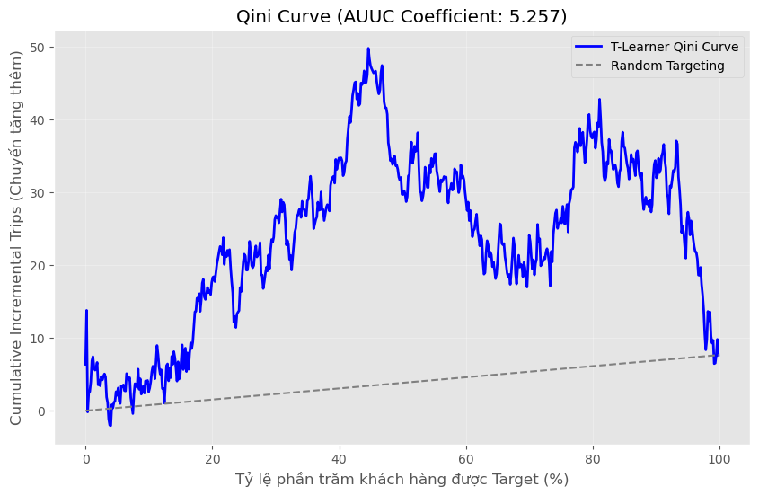
3. Đánh giá Mô hình (Qini Curve)
Mô hình vượt trội so với Random
Đường cong Qini
• Chỉ số đo lường mức độ gia tăng chuyến đi lũy kế.
• Đường màu xanh vồng lên vượt trội so với đường chéo (Random).
Kết luận Đánh giá
• Mô hình T-Learner hoàn toàn có khả năng xếp hạng (Ranking) độ nhạy cảm của khách.
GSM Promotion Experimentation • Báo cáo Chuyên môn • Data Science Team
Project: Uplift Modeling & Causal Inference
03 / 06

Slide 5
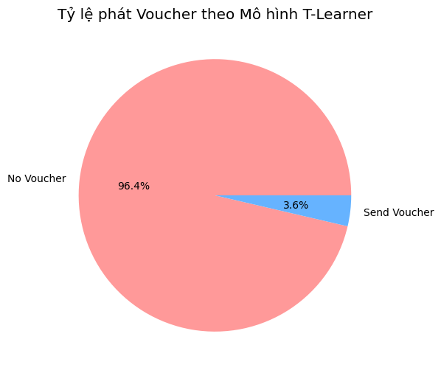
4. Chuyển hóa Mô hình thành Tiền
Action Distribution
Quyết định phát mã
• Mô hình cắt lọc và tính toán ra Lợi nhuận kỳ vọng.
• Chỉ phát Voucher cho nhóm có Expected Profit > 0.
Tỷ lệ Action
• Biểu đồ cho thấy tỷ lệ cắt giảm đáng kể số lượng Voucher không hiệu quả.
GSM Promotion Experimentation • Báo cáo Chuyên môn • Data Science Team
Project: Uplift Modeling & Causal Inference
04 / 06

Slide 6
5. Ngưỡng Hòa Vốn (Break-even)
Điểm sinh lời
Công thức Hòa Vốn
Sự thật tàn nhẫn
• Chi phí Voucher: 15k, Lãi gộp: 20k.
• Ngưỡng CATE sinh lời = 15k / 20k = 0.75 chuyến.
• Toàn bộ tập Urban Cash không có ai đạt mức CATE > 0.75.
GSM Promotion Experimentation • Báo cáo Chuyên môn • Data Science Team
Project: Uplift Modeling & Causal Inference
05 / 06

Slide 7
6. Đề xuất Hành động (Decision)
Hướng đi tiếp theo
1. DỪNG CHIẾN DỊCH URBAN
2. GATEKEEPER
3. DỊCH CHUYỂN NGÂN SÁCH
• Dừng phát mã cho nhóm Urban Cash để bảo toàn vốn.
• Dùng T-Learner làm màng lọc CATE > 0.75 cho mọi campaign tương lai.
• Tái phân bổ ngân sách sang nhóm Suburban tiềm năng hơn.
GSM Promotion Experimentation • Báo cáo Chuyên môn • Data Science Team
Project: Uplift Modeling & Causal Inference
06 / 06

